Slide 1
OSNOVI SAOBRAĆAJNE POLITIKE
O PREDMETU

Slide 2
Šta ćete naučiti?
Zašto je potrebna politika transporta i telekomunikacija i koji je njihov međusobni odnos
Kako država utiče i zašto
Kako EU utiče i zašto

Slide 3
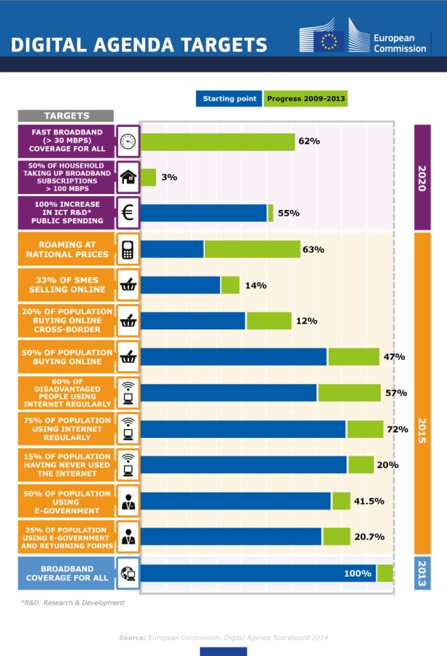
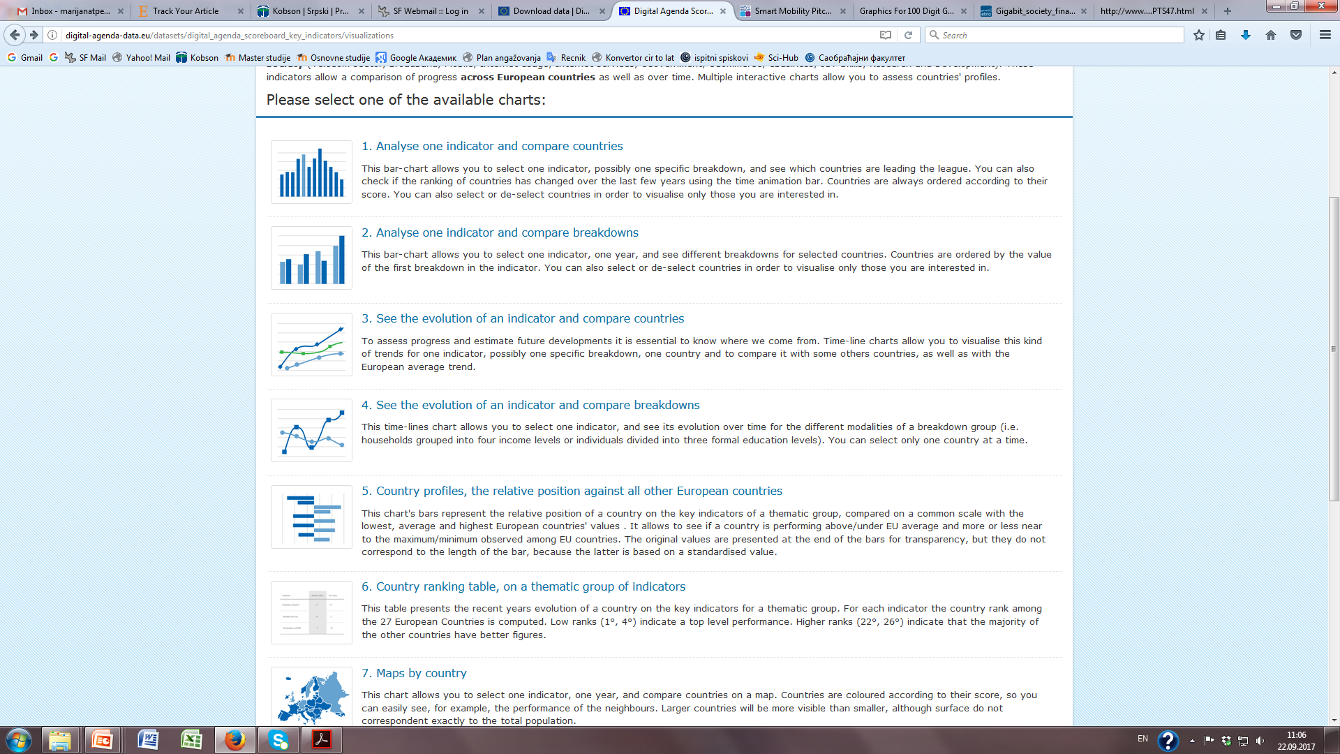
ISHODI UČENJA
Instrumenti politike “na papiru” i u praksi (uticaj na rad operatora)
Evaluacija učinka politike

Slide 4
Sadržaj predmeta
Teorijska nastava
Činioci razvoja saobraćaja – klasifikacija i metod analize;
Osnovni pojmovi i koncepti politike i njihova specifičnost u sektoru transporta i telekomunikacija;
Evropska politika transportna i elektronskih komunikacija – pojmovi i pokazatelji, programska dokumenta;
Politika razvoja informacionog društva;
Konvergencija i interakcija sektorskih politika na primeru transporta i telekomunikacija;
Savremeni razvojni koncepti i njihov uticaj na saobraćajnu politiku transporta i telekomunikacija;
Modeliranje politike transporta i komunikacija – osnovni teorijski i metodološki koncepti (baze indikatora i alati za ocenu napretka ka ciljevima politike);
Mere transportne politike i interaktivni web alati za podršku odlučivanju o primeni mera (KonSult, Civitas, TDM enciklopedia i dr.).
Praktična nastava
Na časovima vežbi je usmena odbrana seminarskih radova studenata na teme koje su vezane za nastavne jedinice odslušane na predavanjima, kao i posebne teme vezane za telekomunikaciona rešenja za probleme transporta (mobilne aplikacije, ITS rešenja, interaktivni web alati politike). Svaka odbrana je praćena diskusijom na temu koja se prezentuje kroz analizu studija slučaja (case studies). Takođe, na časovima vežbi se organizuju radionice u okviru kojih se studenti obučavaju za pretraživanje/korišćenje literature i podataka sa internet portala Evropske Unije za tematske celine transport, transportna politika, Digitalna agenda, Eurobarometar (Eurobarometer) baza studija i sl. Kroz izradu istraživačkog rada, studenti se obučavaju da pretražuju i prikazuju podatke sa zvaničnih portala indikatora evropske politike tzv. Scoreboard portala EU.

Slide 5
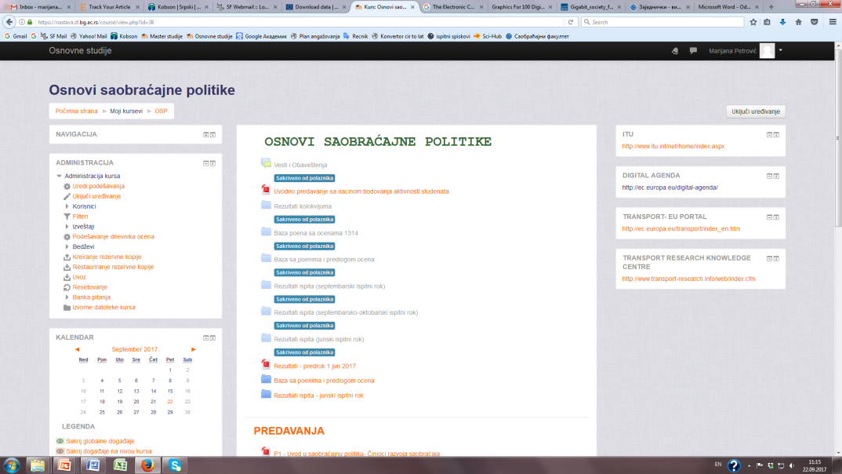
LITERATURA
Pdf i PPP materijali na web stranici predmeta

Slide 6
NASTAVNICI I SARADNICI
Prof. dr Marijana Petrović
kabinet 235
Mail adresa marijanap@sf.bg.ac.rs
Tanja Živojinović
kabinet 235
Mail adresa t.zivojinovic@sf.bg.ac.rs

Slide 7
Bodovanje aktivnosti studenata
AKTIVNOST | BR.POENA
Seminarski rad (PPP i izlaganje na zadatu temu) | 0-20
Prisustvo i aktivnost na nastavi | 10
Istraživački rad | 25-40
Ispit (pismeno u ispitnom roku) | 16-30
Σ | 51-100

Slide 8
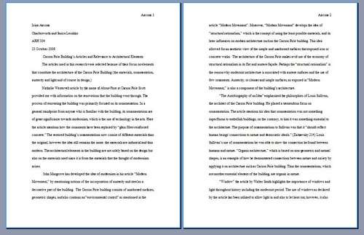
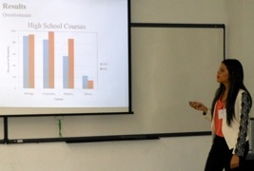
Aktivnosti studenata
30
40
20
10

Slide 9
Kontakt
Prof. dr Marijana Petrović, kabinet 235, marijanap@sf.bg.ac.rs,
Doc. dr Tanja Živojinović, kabinet 235, t.zivojinovic@sf.bg.ac.rs,

